Slide 1

Aplikasi Chatting Client-Server Berbasis UDP (Part II)
M. Taufiq, M. Kom

Slide 2


Yang dibahas :
01.
Peninjauan UDP
02.
Aplikasi Chat Sederhana Berbasis UDP satu sisi
03.
Aplikasi Chat Sederhana Berbasis UDP dengan threading

Slide 3

01
Peninjauan UDP

Slide 4

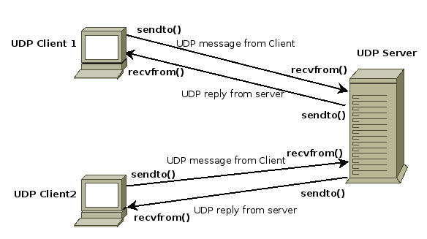
UDP menggunakan Protokol Internet dari setelan TCP/IP. Dalam komunikasi menggunakan UDP, program klien mengirimkan paket pesan ke server tujuan dimana server tujuan juga berjalan pada UDP
Peninjauan UDP

Slide 5
Properti UDP
UDP tidak memberikan jaminan dalam pengiriman paket pesan. Jika terdapat beberapa masalah dalam jaringan, sebuah paket bisa hilang selamanya
Karena tidak ada jaminan pengiriman pesan yang terjamin, UDP dianggap sebagai protokol yang tidak dapat diandalkan
Mekanisme dasar yang mengimplementasikan UDP tidak melibatkan komunikasi berbasis koneksi. Tidak ada streaming data antara server UDP atau dan Klien UDP
Klien UDP dapat mengirim "n" sejumlah paket berbeda ke server UDP dan juga dapat menerima "n" sejumlah paket berbeda sebagai balasan dari server UDP
Karena UDP adalah protokol tanpa koneksi, overhead yang terlibat dalam UDP lebih sedikit dibandingkan dengan protokol berbasis koneksi seperti TCP.

Slide 6
02
Implementasi Client-server Satu Sisi

Slide 7
server.py
Langkah awal adalah buatlah file server.py, lalu import socket dan lakukan inisialisasi socket Server.
import socket
s = socket.socket(socket.AF_INET , socket.SOCK_DGRAM )
Semudian set IP address dan port yang akan digunakan. Dalam hal ini IP yang digunakan adalah IP Localhost.
s.bind(("127.0.0.1", 5555))
print("Server dijalankan {127.0.0.1:5555}")
print("Menunggu respon Client...")
Server akan membaca koneksi yang dilakukan oleh Client. Apabila terdapat Client yang terhubung dengan Client, maka baca data serta alamat IP Client yang terhubung, dan tampilkan data serta IP Client.
while True:
data, addr = s.recvfrom(1024)
print("Pesan diterima: ", data.decode('utf-8'), addr)

Slide 8
client.py
Langkah awal adalah buatlah file client.py, lalu lakukan pemanggilan socket dan inisialisasikan socket Client
import socket
s = socket.socket(socket.AF_INET , socket.SOCK_DGRAM )
Selanjutnya selama mencoba terhubung dengan Server maka masukkan IP Address dan Port yang digunakan oleh Server. Kemudian masukkan data yang akan dikirimkan kepada Server dan tampilkan hasil bahwa pesan telah terkirim.
while True:
ip = input("Masukkan IP Address Server: ")
port = input("Masukkan Port Server: ")
m = input("Masukkan data yang dikirim pada Server: ")
res = s.sendto(m.encode(),(ip, int(port)))
if res:
print("\nPesan terkirim")

Slide 9
Kesimpulan
Dapat diperhatikan bahwa pada sisi Client, tidak perlu membuat koneksi pada Client dan dapat langsung mengirim data ke server. Namun permasalahan di sini adalah Server tidak dapat merespons kembali dan Client tidak dapat menerima pesan apa pun secara bersamaan

Slide 10
03
Aplikasi Chat Sederhana Berbasis UDP dengan threading

Slide 11
Threading
Di dalam proses ini baik Server maupun Client dapat melakukan proses pengiriman dan penerimaan secara simultan. Dibutuhkan bantuan multi-threading di mana proses ini adalah dapat menerima sekaligus mengirim pesan secara bersamaan

Slide 12
Sisi UDP Server (server.py)
Pertama buatlah file server.py, lalu lakukan pemanggilan Class yang dibutuhkan dalam UDP Server socket antara lain:
import socket
import threading
import queue
Buatlah function RunServer dimana dalam proses ini akan membaca alamat IP Server dan Port yang digunakan, kemudian inisialisasikan Socket dan set alamat IP serta Port Server dengan perintah sebagai berikut:
def RunServer():
host = socket.gethostbyname(socket.gethostname())
port = 5000
print('Hosting Server pada IP-> ' + str(host))
s = socket.socket(socket.AF_INET,socket.SOCK_DGRAM)
s.bind((host, port))
clients = set()
recvPackets = queue.Queue()
print('Server Berjalan...')
threading.Thread(target=RecvData, args=(s,recvPackets)).start()

Slide 13
Sisi UDP Server (server.py)
Sebelum dilanjutkan, pada perintah Threading tertulis pemanggilan function RecvData dengan pemberian nilai berupa socket dan data yang masuk. Buat terlebih dahulu function RecvData.
def RecvData(sock, recvPackets):
while True:
data, addr = sock.recvfrom(1024)
recvPackets.put((data, addr))
Masuk kembali kedalam function RunServer, dimana Server akan menunggu koneksi yang masuk oleh Client.
while True:
while not recvPackets.empty():
data, addr = recvPackets.get()
if addr not in clients:
clients.add(addr)
continue
clients.add(addr)
data = data.decode('utf-8')
print(str(addr)+data)
for c in clients:
if c!=addr:
s.sendto((data+"\n>>").encode('utf-8'), c)
s.close()

Slide 14
Sisi UDP Server (server.py)
pada coding diatas merupakan proses pembacaan data Client yang masuk kepada Server. Dan proses yang terakhir adalah pemanggilan Main Class:
if __name__ == '__main__':
RunServer()

Slide 15
Sisi UDP Client (client.py)
Pertama buatlah file client.py, lalu lakukan pemanggilan Class yang dibutuhkan dalam UDP Client socket antara lain::
import socket
import threading
import random
import os

Slide 16
Sisi UDP Client (client.py)
Kemudian buatlah function RunClient dimana dalam proses ini akan dilakukan pembacaan alamat dan port Client, selanjutnya pengguna akan mengisikan alamat IP Server serta inisialisasi socket dan mengikat alamat IP serta Port Client.
def RunClient():
host = socket.gethostbyname(socket.gethostname())
port = random.randint(6000,10000)
print('Client IP->'+str(host)+' Port->'+str(port))
serverIP = input('Masukkan IP Server: ')
server = (str(serverIP), 5000)
s = socket.socket(socket.AF_INET,socket.SOCK_DGRAM)
s.bind((host, port))

Slide 17
Sisi UDP Client (client.py)
Masukkan nama pengguna (Client) untuk dikirimkan kepada Server dan mulai menjalankan Threading dengan pemanggilan function ReceiveData.
name = input('Masukkan Username: ')
print('Nama User:'+name)
s.sendto(name.encode('utf-8'), server)
threading.Thread(target=ReceiveData,args=(s,)).start()

Slide 18
Sisi UDP Client (client.py)
Sebelum melanjutkan function RunClient, maka dibuatlah terlebih dahulu function ReceiveData sebagai berikut:
def ReceiveData(sock):
while True:
try:
data, addr = sock.recvfrom(1024)
print(data.decode('utf-8'))
except:
pass

Slide 19
Sisi UDP Client (client.py)
beralih kembali kedalam functionRunClient, tambahkan perintah sebagai pengiriman data kepada Server yang kemudian akan disebarkan kepada Client-Client yang terhubung lainnya.
while True:
data = input('>>')
if data=='':
continue
data = '['+name+']' + '->'+ data
s.sendto(data.encode('utf-8'),server)
s.sendto(data.encode('utf-8'),server)
s.close()
os._exit(1)

Slide 20
Sisi UDP Client (client.py)
Dan proses yang terakhir adalah pemanggilan Main Class Client:
if __name__ == '__main__':
RunClient()

Slide 21
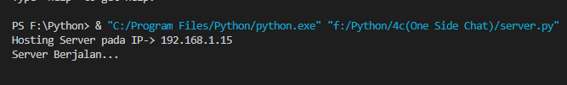
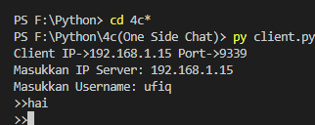
Hasil
server.py
client.py

Slide 22
THANK YOU
Pemrograman Berbasis Jaringan

